Slide 1
城市轨道交通客流的影响因素分析
博士研究内容简介
陈琦
2018.10.29

Slide 2


城市轨道交通的特点和发展现状
对比公交的特点及优势
运力
3-6万人次/小时
0.2-0.5万人次/小时
速度
30-50km/h
10-15公里
准时
不受外界环境影响
不准时
受外界环境影响大
准时性
在城市公共交通中的重要性
填补了日益增长了交通需求
带动了社会经及的发展
城市轨道交通客流的影响因素分析

Slide 3
问题点与研究意义
问题与矛盾
研究意义
站点层面
运力和需求的矛盾
为站点的设计和规划提供依据
运力过剩
→ 浪费
需求过大
→ 拥堵、低效
设计运力匹配需求
轨道交通规划与城市规划的脱节
为公交导向的土地开发提供依据
区域层面
→ 线路运营低效
提高交通设施和土地的利用价值
→ 土地价值利用不充分
城市轨道交通客流的影响因素分析

Slide 4
研究思路
可能的影响因素
站点影响范围
土地利用
设施
人文经济
……
提取
寻找有效影响因素
估计影响程度
城市轨道交通客流的影响因素分析

Slide 5
主要研究内容
单个站点
站与站之间
站点周边的土地利用，人口，设施等对站点客流量的影响
土地利用是如何影响站与站之间的客流量的
城市轨道交通客流的影响因素分析

Slide 6
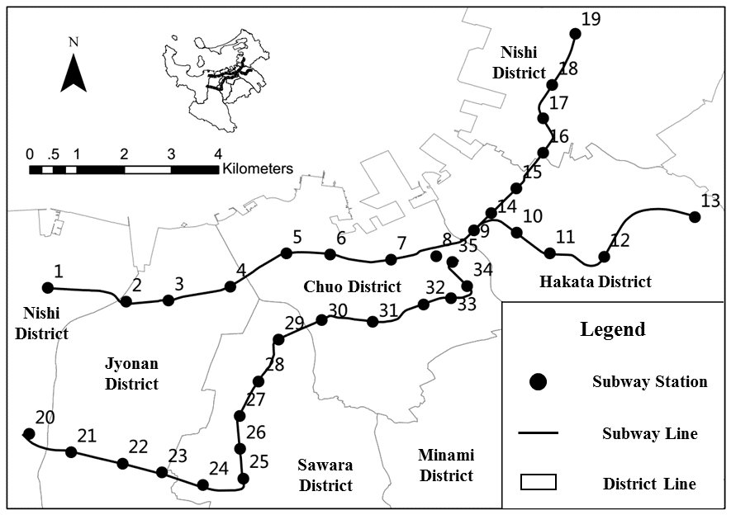
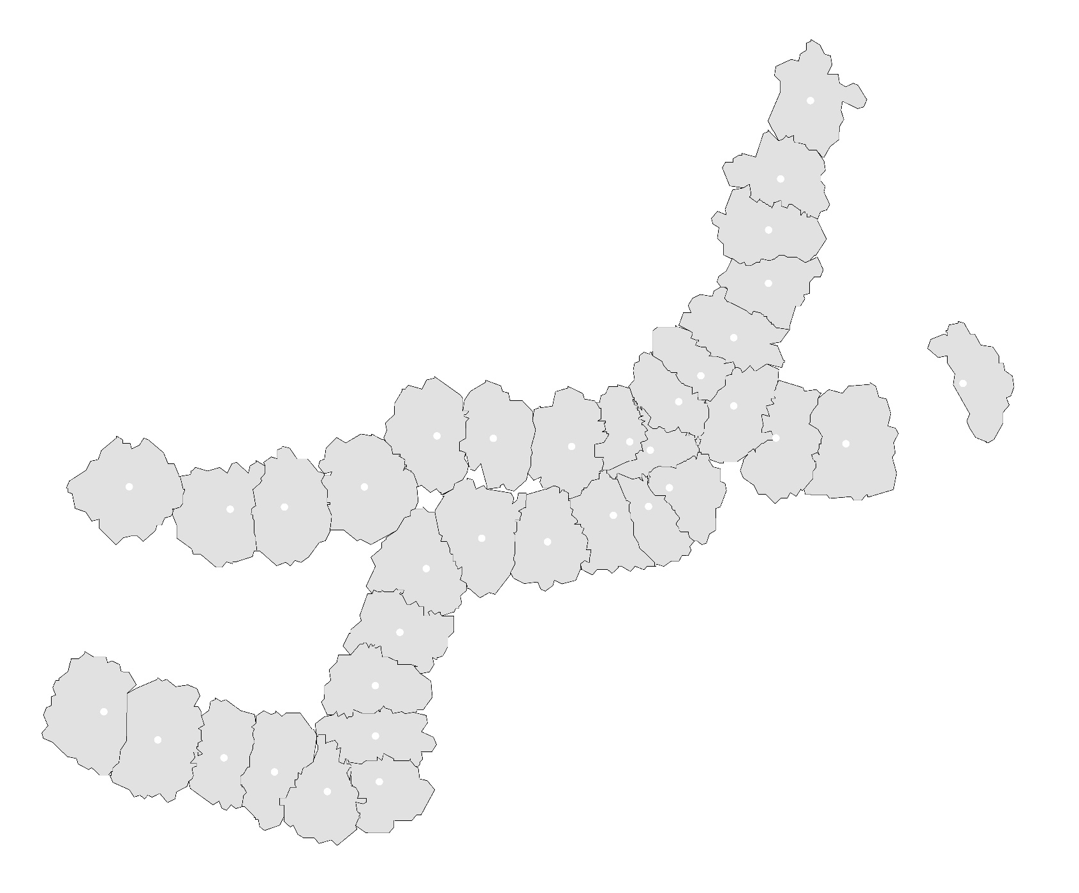
站点客流影响因素分析
日本福冈市的地铁系统为例
划定800米的站点影响范围
定量提取范围内各可能影响因素
城市轨道交通客流的影响因素分析

Slide 7
站点客流影响因素分析
寻找有效影响因素并估计其影响
换乘站
正向影响
高公交可达性
高公交运力
高自有住房率
负向影响
终点站
高开发强度
高土地利用混合度
高职住比
城市轨道交通客流的影响因素分析

Slide 8
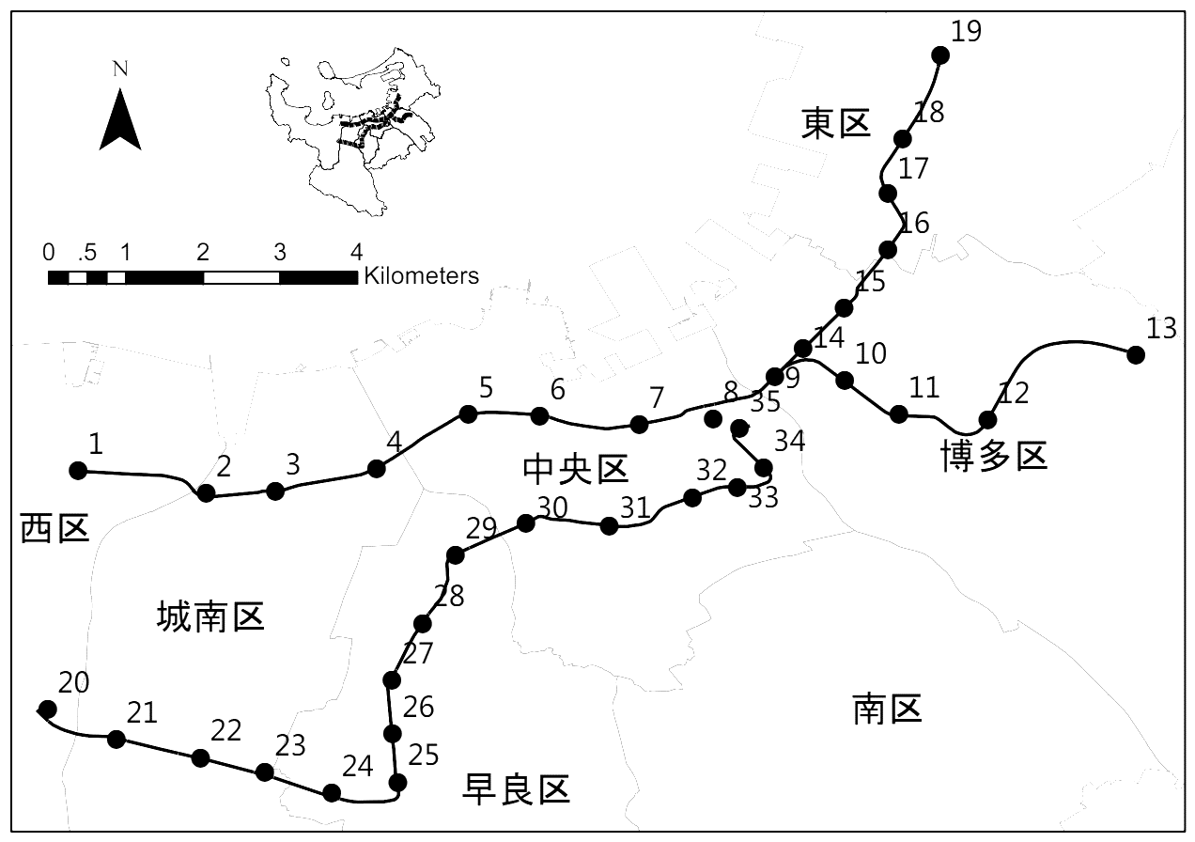
站与站之间客流影响因素分析-土地利用角度
一个站增加或减少的客流量会流向其他各站
商业中心区
办公聚集区
问题：一个站点周边土地利用会对其他站点的客流量产生什么样的影响？
城市轨道交通客流的影响因素分析

Slide 9
站与站之间客流影响因素分析-土地利用角度
举个例子。。。
部分B站居民放弃了A站进行购物出行
A-B 站之间客流量减少
B车站周边商业类土地利用增加
部分C站居民选择了B站进行购物出行
B-C 站之间客流量增加
商业类土地利用增加
B站
A站
C站
商业中心
住宅聚集区
城市轨道交通客流的影响因素分析

Slide 10
总结与展望
讨论的问题点
进一步深入的可能
站点客流影响因素
网络中各站间影响因素
点
站与站间客流影响因素
线
面
城市轨道交通客流的影响因素分析

Slide 11

总结与展望
关于站点有效服务范围的思考
通常采用范围
实际影响范围
步行800米
各个站点不尽相同
可能的影响因素
站点等级
人口构成
人文经济
……
城市轨道交通客流的影响因素分析

Slide 12
结束

